Slide 1



Curso de manejo de la herramienta git y la plataforma GitHub para el control de versiones
LASER – Laboratorio de automática sistemas embebidos y robótica ₁
Notes:
Laboratorio de automatización en sistemas embebidos…..

Slide 2
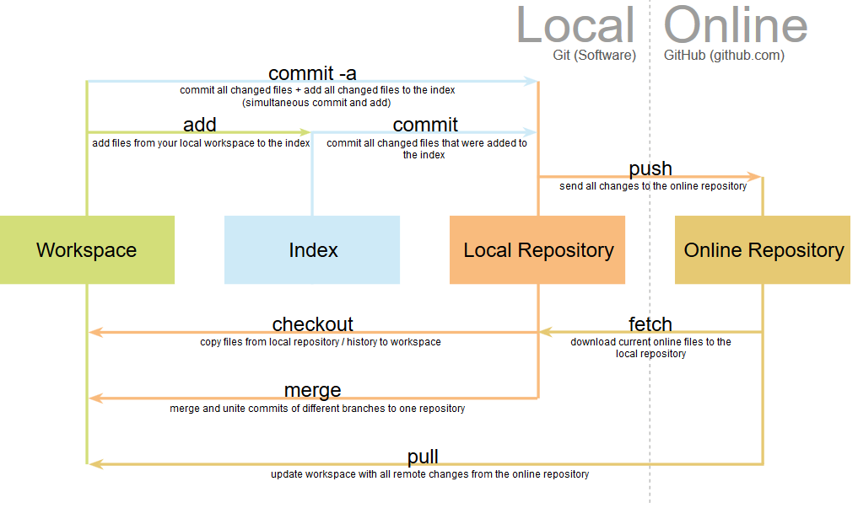
Repaso Espacios de Trabajo
Repositorios con GitHub
2
Notes:
El directorio de Git es donde Git almacena los metadatos y la base de datos de objetos para su proyecto. Esta es la parte más importante de Git, y es lo que se copia cuando clonas un repositorio desde otra computadora. El árbol de trabajo es un pago único de una versión del proyecto. Estos archivos se extraen de la base de datos comprimida en el directorio de Git y se colocan en el disco para que los use o modifique. El área de preparación es un archivo, generalmente contenido en su directorio de Git, que almacena información sobre lo que se incluirá en su próxima confirmación. Su nombre técnico en el lenguaje de Git es "índice", pero la frase "área de puesta en escena" funciona igual de bien.

Slide 3
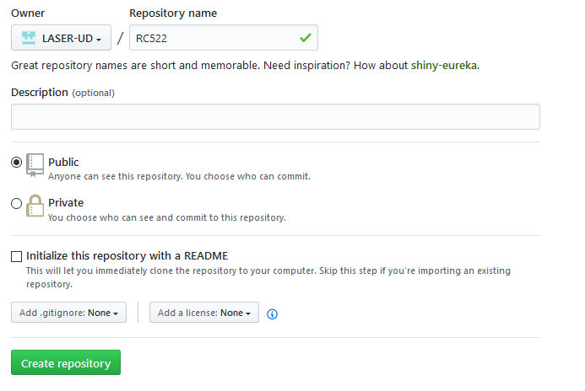
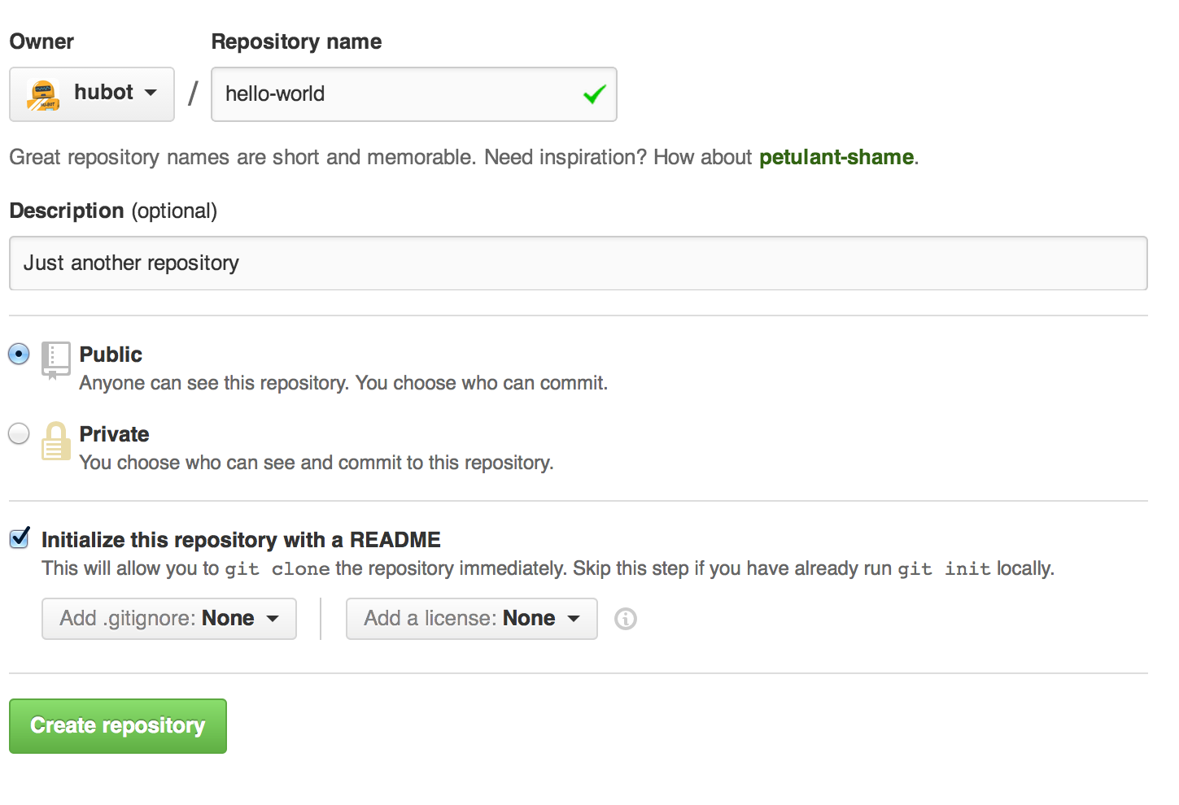
Creación Repositorio Remoto
En la esquina superior derecha, junto a su avatar, haga clic en + y luego seleccione Nuevo repositorio.
Repositorios con GitHub
3
Notes:
Name your repository hello-world.
Write a short description.
Select Initialize this repository with a README.

Slide 4
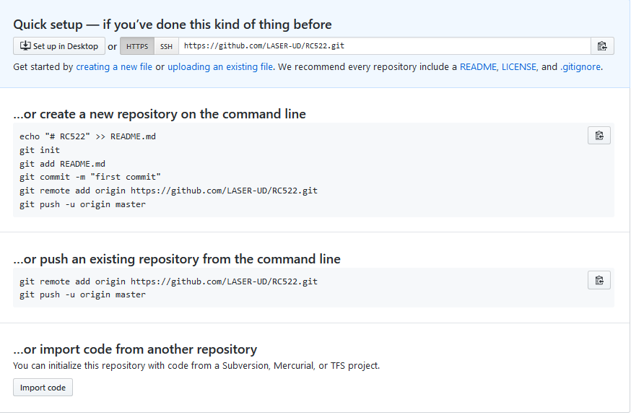
Asociación de un repositorio remoto
git init
git remote add origin https://github.com/user/repo.git
git remote –v
git branch --set-upstream-to origin/master master
git pull
git push
Repositorios con GitHub
4

Slide 5
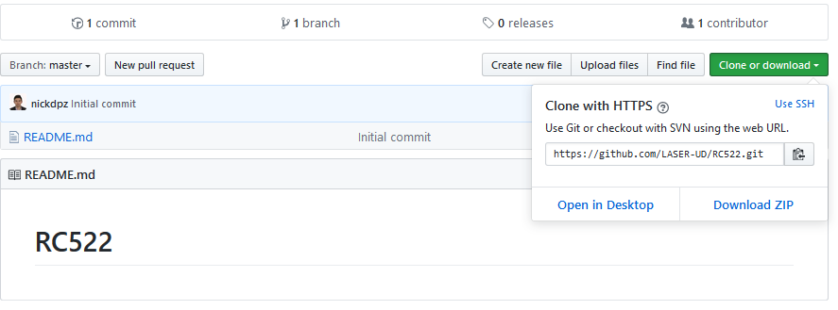
Asociación de un repositorio remoto
Repositorios con GitHub
$ git clone https://github.com/LASER-UD/RC522.git
$ ls
$ cd “Nombre del Repositorio”/
$ git status
Se pegan los archivos en esta carpeta
5

Slide 6

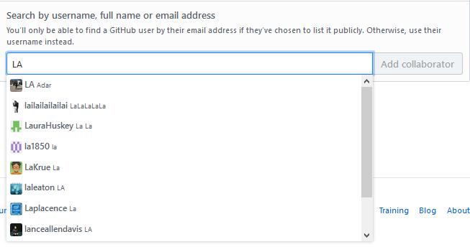
Vinculación de Colaboradores
Se ubica en el repositorio
Se va a configuración
Se selecciona colaboradores
Se busca el nombre de usuario o correo del colaborador. Se envía un correo. El colaborador debe aceptar para empezar a publicar
Repositorios con GitHub
6

Slide 7


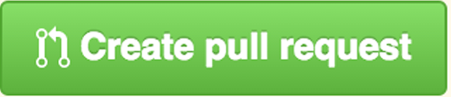
Solicitud de cambio - Pull Requets
Se va al repositorio que al que se desee hacer el cambio
Se da al icono ubicado en la parte superior derecha
Se clona el repositorio
Añadir los cambios con git add “Nombre del archivo”
Hacer una publicación
Hacer Push
Hacer Pull
Ir al Repositorio remoto en GitHub y seleccionar
Crear pull Request (Si hay cambios)
Añadir mensaje
Repositorios con GitHub
7

Slide 8
Revisar historial de publicaciones
$ git log
$ git log –p
$ git log –p -2
$ git log --stat o $ git log –shortstat
$ git log --oneline
$ git log --pretty=(oneline,short, format: ())
$ git log --since=2.weeks o git --before="2008-10-01"
$ gitk
Utilidades con Git
NOTA : Se puede ver la palabra añadida encerrada en {+ +} y la eliminada en [- -]
8
Notes:
Revisa historial de publicaciones en la rama asociada, se sale con q
Revisa el historial con detalle de los cambios y las lineas de codigo que cambiaron
Revisa el historial con detalle de los cambios -2 las primeras dos lineas
Imprime tras cada confirmación una lista de archivos modificados, indicando cuántos han sido modificados y cuántas líneas han sido añadidas y eliminadas para cada uno de ellos, y un resumen de toda esta información.
Imprime el mensaje del cambios y su respectivo id en una línea
Cambia el formato de salida
Muestra cambios en acotados por línea de tiempo después/desde de la fecha o hasta/ antes la fecha
Gitk abre interfaz con los cambios

Slide 9
Revisar historial de cambios y moverse entre los cambios
$ git diff
$ git diff –staged
$ git log –-oneline
$ git diff [id-cambio] [id-cambio]
$ git diff [id-cambio/nombre de rama] [id-cambio/nombre de rama] FiltroDigital.cydsn/main.c
Utilidades con Git
NOTA : Se puede ver la palabra añadida encerrada en {+} y la eliminada en [- ]
9
Notes:
Muestra los cambios justo despues de un pull o un commit
Si quieres ver los cambios que has preparado y que irán en tu próxima confirmación
Revisa el historial de cambios entre publicaciones
Revisa los cambios entre publicaciones o ramas

Slide 10
Moverse entre publicaciones y eliminarlas
$ git checkout “hash commit”
$ git checkout -b [Nueva rama para registrar el cambio]
$ git checkout – “Nombre del archivo”
$ git reset HEAD “Nombre del archivo”
$ git checkout – “Nombre del archivo”
$ git reset “hash commit o HEAD~1”
$ git checkout – “Nombre del archivo”
$ git reset --hard “hash commit o HEAD~1”
$ git reset --soft “hash commit o HEAD~1”
$ git revert HEAD~1
$ git revert --no-commit HEAD~1
$ git revert --continue
Utilidades con Git
10
Notes:
Mueve al commit - Crea una nueva rama a partir de ese commit
Descarta los cambios, si no se han añadido al index
Saca el archivo del index – descarta los cambios
Elimina commit, eliminando archivos en index- ademas elimina los cambios de la zona de intercambio
Elimina commit y archivos de la zona de intercambio – Conflictos con pull
Elimina commit y deja los archivos en zona de intercambio – Conflictos con pull
Añade lo que quito y quita loque añadio. Se abre ventana y wq. Se modifica el commit y se llamar REVERT “nombre de commit”

Slide 11

GRACIAS
Notes:
https://git-scm.com/book/es/v1/Personalizando-Git-Configuraci%C3%B3n-de-Git

